Slide 1

บริษัท เจ้าสัว ฟู้ดส์ อินดัสทรี จำกัด (มหาชน)
บริษัท โฮลซัม ทรี อินเตอร์เนชั่นแนล จำกัด
คู่มือการใช้งาน
แบบฟอร์มขอรับบริการด้านกฎหมาย
(Legal Service Form)

Slide 2

บริษัท เจ้าสัว ฟู้ดส์ อินดัสทรี จำกัด (มหาชน)
บริษัท โฮลซัม ทรี อินเตอร์เนชั่นแนล จำกัด
1. ส่วนของผู้แจ้ง
2. ส่วนของผู้รับแจ้ง
3. ส่วนของผู้ดำเนินการ
4. ส่วนของผู้อนุมัติ
5. ส่วนของผู้ตรวจสอบ
7. Configuration
6. ประวัติเอกสาร

Slide 3
บริษัท เจ้าสัว ฟู้ดส์ อินดัสทรี จำกัด (มหาชน)
บริษัท โฮลซัม ทรี อินเตอร์เนชั่นแนล จำกัด
ขั้นตอนการดำเนินการ
ผู้แจ้ง | ผู้บังคับบัญชาของผู้แจ้ง | ผู้รับแจ้ง | ผู้ดำเนินการ | ผู้อนุมัติ | ผู้ตรวจสอบ
Approve
Approve
Process
Approve
Approve
Create Legal Service form
Start
Approve
Approve
Success
Approve
Reject
Reject
Not success
Reject
Approve
Reject Legal Service form
Reject Expense
Approval form
Reject Legal Service form
End
End
End
End

Slide 4
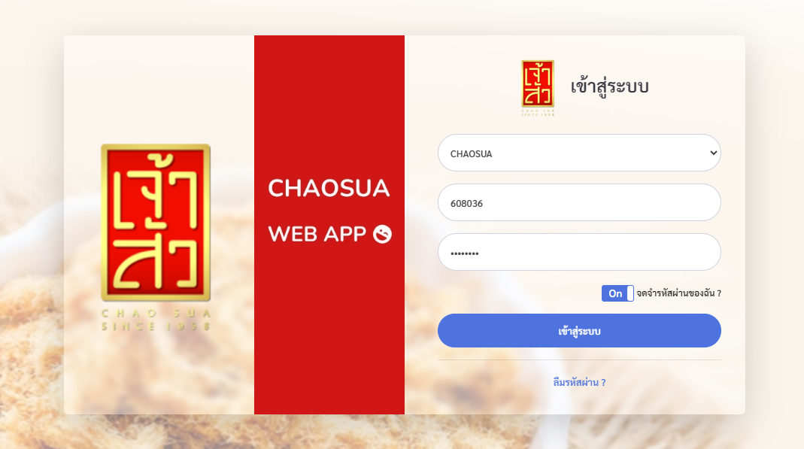
บริษัท เจ้าสัว ฟู้ดส์ อินดัสทรี จำกัด (มหาชน)
บริษัท โฮลซัม ทรี อินเตอร์เนชั่นแนล จำกัด
1. ส่วนของ ผู้แจ้ง

Slide 5
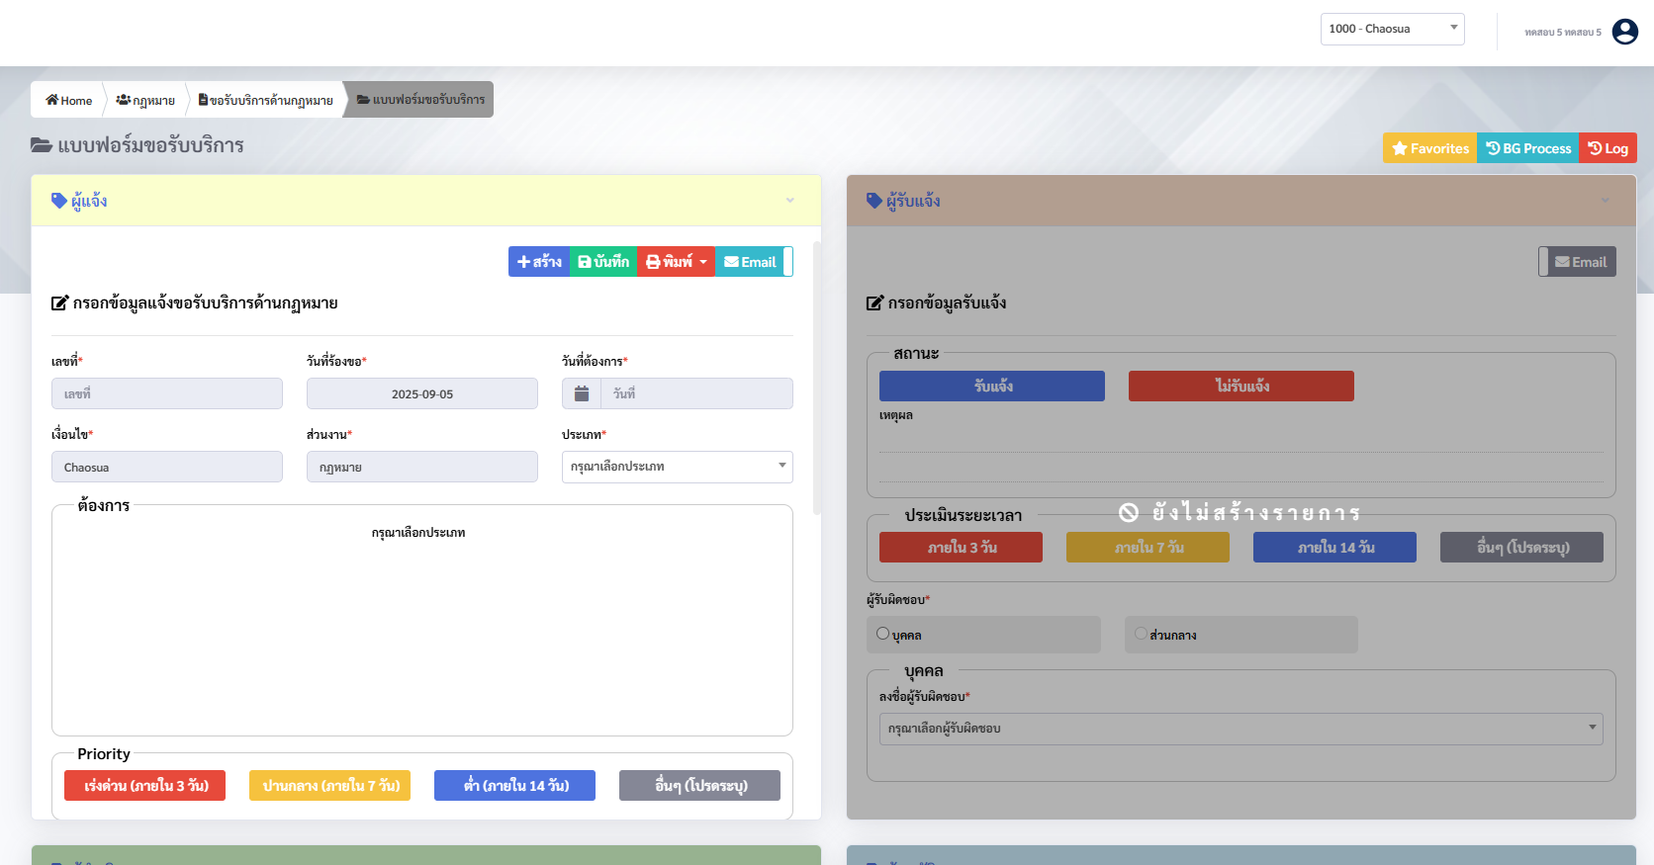
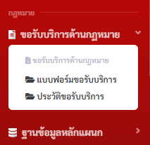
บริษัท เจ้าสัว ฟู้ดส์ อินดัสทรี จำกัด (มหาชน)
บริษัท โฮลซัม ทรี อินเตอร์เนชั่นแนล จำกัด
ขั้นตอนที่ 1: ผู้แจ้ง
1.1 เมื่อผู้แจ้งมีความประสงค์ ใช้บริการด้านกฎหมาย ให้เข้ามาที่ แถบเมนู “แบบฟอร์มขอรับบริการ” ของแผนกกฎหมาย

Slide 6
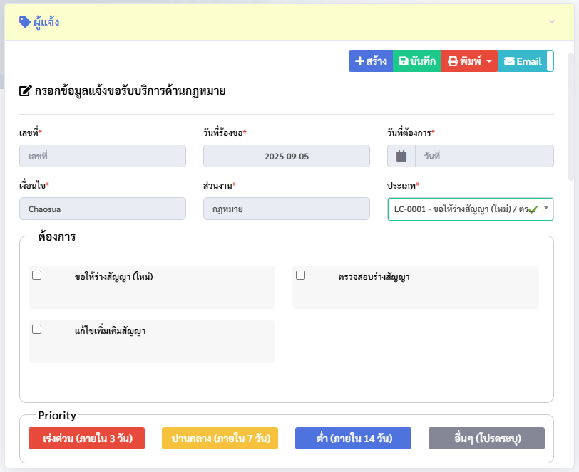
บริษัท เจ้าสัว ฟู้ดส์ อินดัสทรี จำกัด (มหาชน)
บริษัท โฮลซัม ทรี อินเตอร์เนชั่นแนล จำกัด
ขั้นตอนที่ 1: ผู้แจ้ง
1.2 เลือกวันที่ต้องการ คลิ๊ก ปุ่มปฏิทิน
1.3 เลือกประเภท
*** หากไม่เลือกประเภทก่อนจะไม่เห็นส่วนของความต้องการ ***
1.4 เลือกความต้องการ ( ได้มากกว่า 1 ข้อ )
1.5 เลือกความเร่งด่วนของงาน

Slide 7
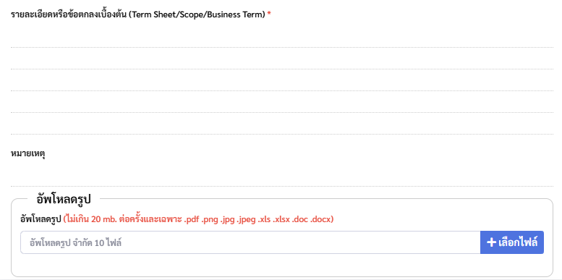
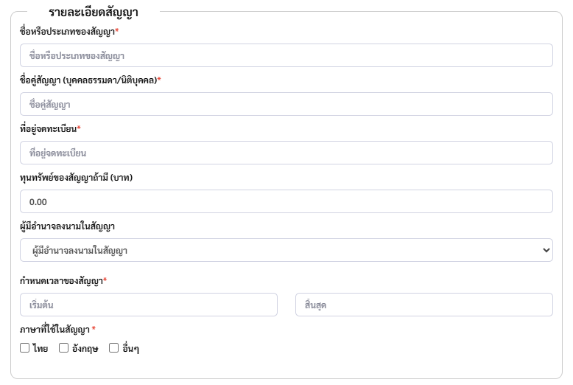
บริษัท เจ้าสัว ฟู้ดส์ อินดัสทรี จำกัด (มหาชน)
บริษัท โฮลซัม ทรี อินเตอร์เนชั่นแนล จำกัด
ขั้นตอนที่ 1: ผู้แจ้ง
1.6 ให้กรอกข้อมูลตามแบบฟอร์มให้ครบถ้วนตามเครื่องหมาย *
1.7 สามารถอัพโหลดไฟล์ไม่เกิน 10 ไฟล์และครั้งละไม่เกิน 20 mb. ***หากต้องการอัพโหลดมากกว่า 20 mb. ให้กดบันทึกก่อน แล้วค่อยอัพโหลดแล้วบันทึกเพิ่มไปอีกรอบ*** ***ถ้าเกิน 20 mb. ไฟล์จะแสดงไม่ครบจำนวน***

Slide 8
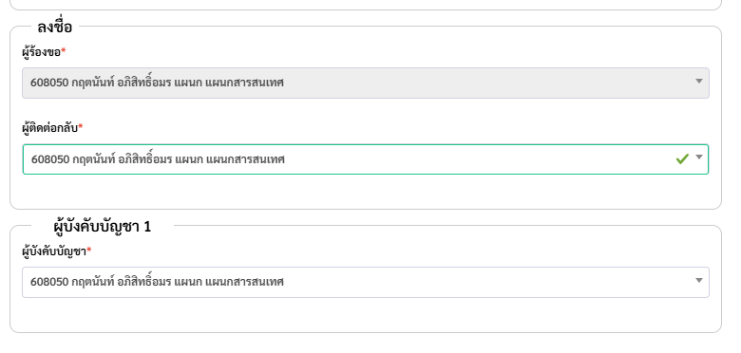
บริษัท เจ้าสัว ฟู้ดส์ อินดัสทรี จำกัด (มหาชน)
บริษัท โฮลซัม ทรี อินเตอร์เนชั่นแนล จำกัด
ขั้นตอนที่ 1: ผู้แจ้ง
1.8 ผู้ร้องขอระบบจะตั้งค่าให้เป็นผู้ที่ Login เข้ามาใช้งาน
1.9 เลือกผู้ติดต่อกลับ
1.10 เลือกผู้บังคับบัญชาของผู้ร้องขอ / ผู้ติดต่อกลับ เพื่อเข้ามาอนุมัติอีกที

Slide 9
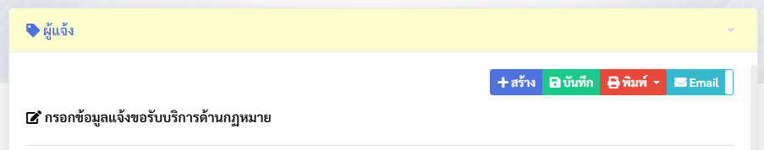

บริษัท เจ้าสัว ฟู้ดส์ อินดัสทรี จำกัด (มหาชน)
บริษัท โฮลซัม ทรี อินเตอร์เนชั่นแนล จำกัด
ขั้นตอนที่ 1: ผู้แจ้ง
1.11 กดบันทึกที่ด้านบนสุดของ ส่วนของผู้แจ้ง เมื่อสำเร็จจะส่งเมลหาผู้เกี่ยวข้อง และมีเลขที่เอกสารแสดง

Slide 10
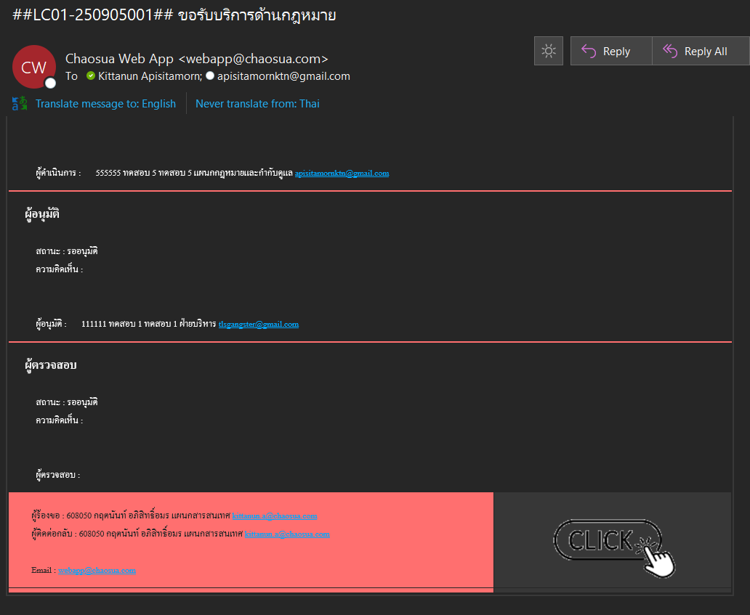
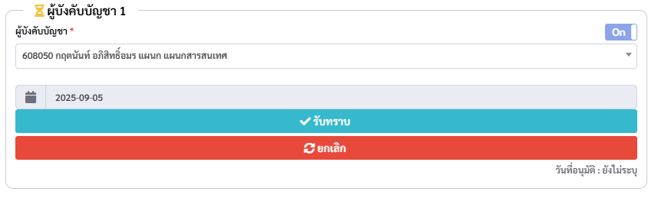
บริษัท เจ้าสัว ฟู้ดส์ อินดัสทรี จำกัด (มหาชน)
บริษัท โฮลซัม ทรี อินเตอร์เนชั่นแนล จำกัด
ขั้นตอนที่ 1: ผู้แจ้ง
1.12 สำหรับผู้บังคับบัญชาจะได้รับเมล ให้กด “CLICK” ที่ปุ่มด้านล่าง
1.13 ระบบจะให้ Log in เข้ามาหน้าเอกสาร กด “รับทราบ” เพื่ออนุมัติคำร้อง

Slide 11
บริษัท เจ้าสัว ฟู้ดส์ อินดัสทรี จำกัด (มหาชน)
บริษัท โฮลซัม ทรี อินเตอร์เนชั่นแนล จำกัด
2. ส่วนของ ผู้รับแจ้ง

Slide 12
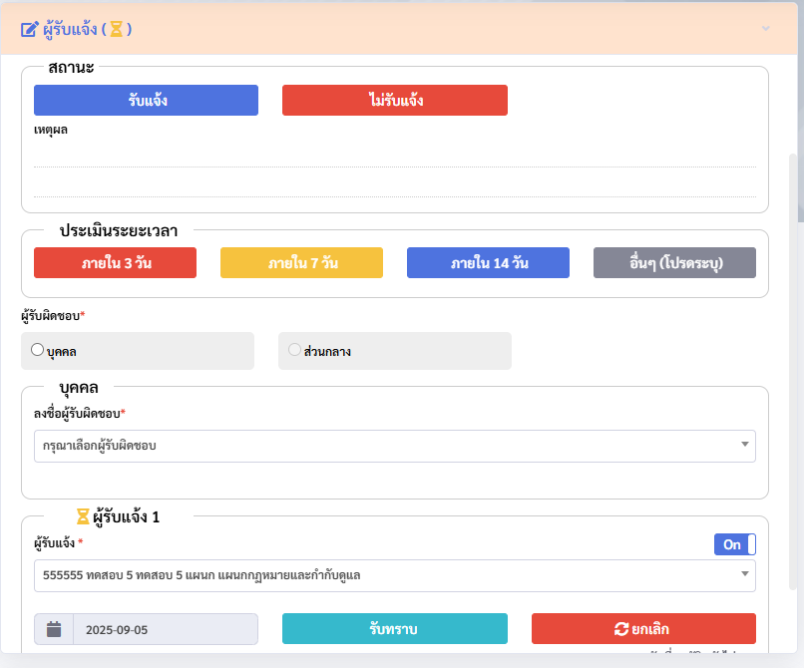
บริษัท เจ้าสัว ฟู้ดส์ อินดัสทรี จำกัด (มหาชน)
บริษัท โฮลซัม ทรี อินเตอร์เนชั่นแนล จำกัด
ขั้นตอนที่ 2: ผู้รับแจ้ง
2.1 เลือกสถานะการรับงาน
2.2 เลือกระยะเวลาที่คาดว่าจะดำเนินการเรียบร้อย
2.3 เลือกผู้รับผิดชอบ
2.4 กดรับทราบ

Slide 13
บริษัท เจ้าสัว ฟู้ดส์ อินดัสทรี จำกัด (มหาชน)
บริษัท โฮลซัม ทรี อินเตอร์เนชั่นแนล จำกัด
3. ส่วนของ ผู้ดำเนินการ

Slide 14
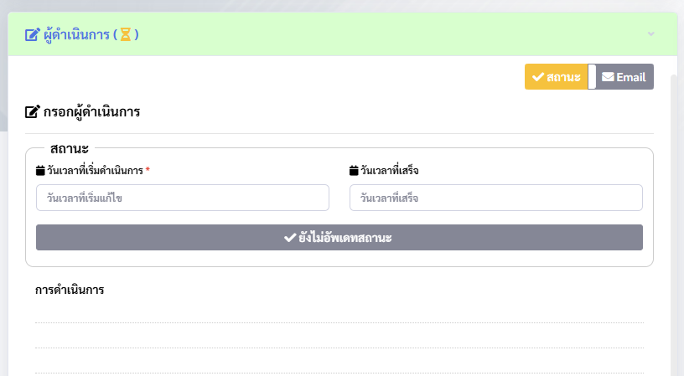
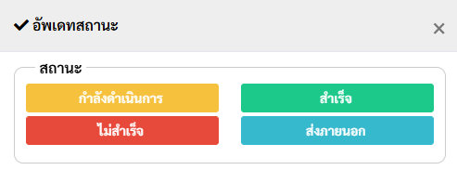
บริษัท เจ้าสัว ฟู้ดส์ อินดัสทรี จำกัด (มหาชน)
บริษัท โฮลซัม ทรี อินเตอร์เนชั่นแนล จำกัด
ขั้นตอนที่ 3: ผู้ดำเนินการ
3.1 เลือกสถานะดำเนินการ
3.2 กำหนดวันเวลาที่ดำเนินการ
3.3 กรอกการดำเนินการ

Slide 15
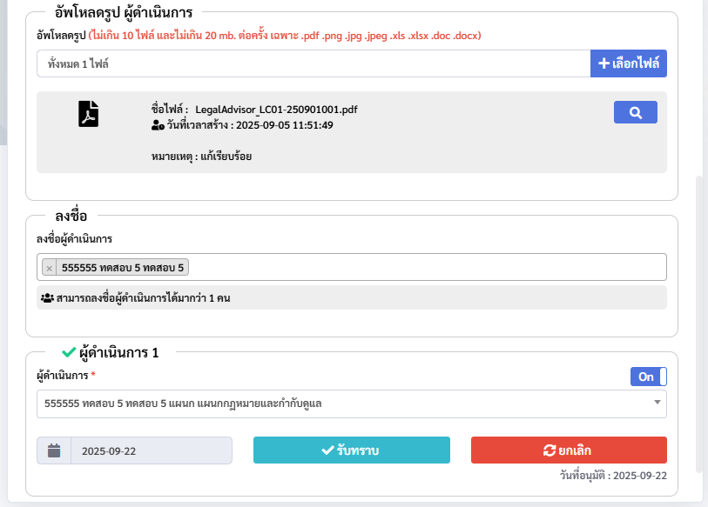

บริษัท เจ้าสัว ฟู้ดส์ อินดัสทรี จำกัด (มหาชน)
บริษัท โฮลซัม ทรี อินเตอร์เนชั่นแนล จำกัด
ขั้นตอนที่ 3: ผู้ดำเนินการ
3.4 อัพโหลดไฟล์ที่แก้ไข
3.5 ลงชื่อผู้ดำเนินการ
3.6 หากดำเนินการเสร็จเรียบร้อยแล้วให้เปิด
แถบ “Email” เพื่อส่งเมลหาผู้แจ้งและผู้อนุมัติ แล้วค่อยกด “รับทราบ”

Slide 16
บริษัท เจ้าสัว ฟู้ดส์ อินดัสทรี จำกัด (มหาชน)
บริษัท โฮลซัม ทรี อินเตอร์เนชั่นแนล จำกัด
4. ส่วนของ ผู้อนุมัติ

Slide 17
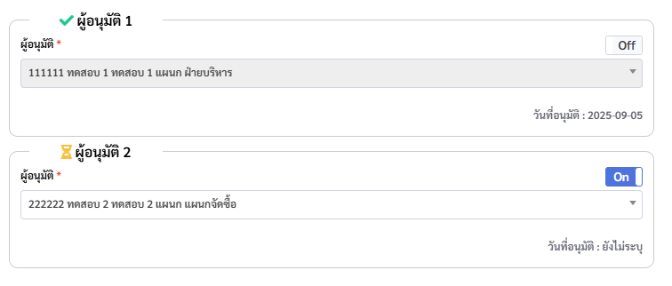
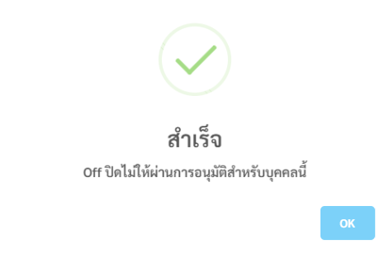
บริษัท เจ้าสัว ฟู้ดส์ อินดัสทรี จำกัด (มหาชน)
บริษัท โฮลซัม ทรี อินเตอร์เนชั่นแนล จำกัด
ขั้นตอนที่ 4: ผู้อนุมัติ
ผู้ดำเนินการหรือคนของแผนกนี้สามารถกด “On” “Off” เพื่อเลือกผู้อนุมัติได้ ***เลือกผู้อนุมัติได้คนใดคนนึง
ตามที่พิจารณา***

Slide 18
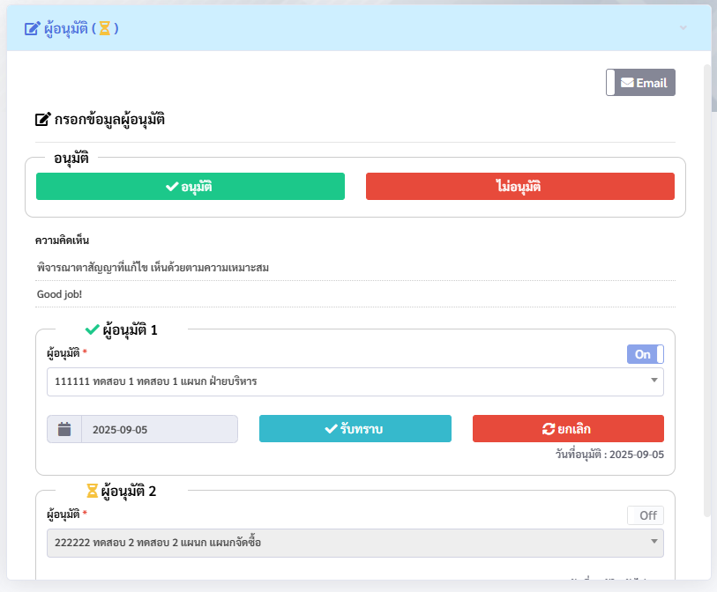
บริษัท เจ้าสัว ฟู้ดส์ อินดัสทรี จำกัด (มหาชน)
บริษัท โฮลซัม ทรี อินเตอร์เนชั่นแนล จำกัด
ขั้นตอนที่ 4: ผู้อนุมัติ
เมื่อผู้อนุมัติได้รับเมล และเข้ามาในหน้าเอกสารนี้แล้ว
4.1 เลือกสถานะอนุมัติ
4.2 กรอกความคิดเห็น
4.3 กดรับทราบ

Slide 19
บริษัท เจ้าสัว ฟู้ดส์ อินดัสทรี จำกัด (มหาชน)
บริษัท โฮลซัม ทรี อินเตอร์เนชั่นแนล จำกัด
5. ส่วนของ ผู้ตรวจสอบ

Slide 20
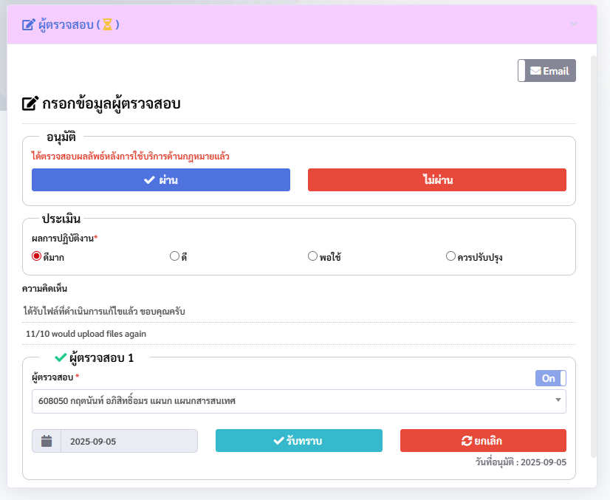
บริษัท เจ้าสัว ฟู้ดส์ อินดัสทรี จำกัด (มหาชน)
บริษัท โฮลซัม ทรี อินเตอร์เนชั่นแนล จำกัด
ขั้นตอนที่ 5: ผู้ตรวจสอบ
5.1 แจ้งผลลัพธ์หลังกรแก้ไข
5.2 ให้คะแนน
5.3 กรอกความคิดเห็น
5.4 กดรับทราบ

Slide 21
บริษัท เจ้าสัว ฟู้ดส์ อินดัสทรี จำกัด (มหาชน)
บริษัท โฮลซัม ทรี อินเตอร์เนชั่นแนล จำกัด
หลังจากผู้ตรวจสอบกดรับทราบ จะเป็นการ ปิด Ticket เอกสาร ถือเป็นการจบ Flow ขอรับบริการด้านกฎหมาย

Slide 22
บริษัท เจ้าสัว ฟู้ดส์ อินดัสทรี จำกัด (มหาชน)
บริษัท โฮลซัม ทรี อินเตอร์เนชั่นแนล จำกัด
6. ประวัติเอกสาร

Slide 23
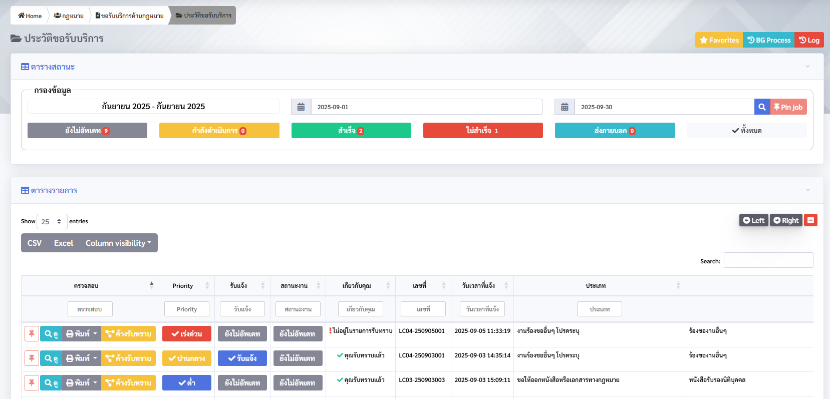
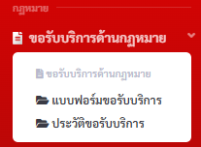
บริษัท เจ้าสัว ฟู้ดส์ อินดัสทรี จำกัด (มหาชน)
บริษัท โฮลซัม ทรี อินเตอร์เนชั่นแนล จำกัด
ขั้นตอนที่ 6: ประวัติเอกสาร
6.1 เลือกเมนูประวัติขอรับบริการ

Slide 24
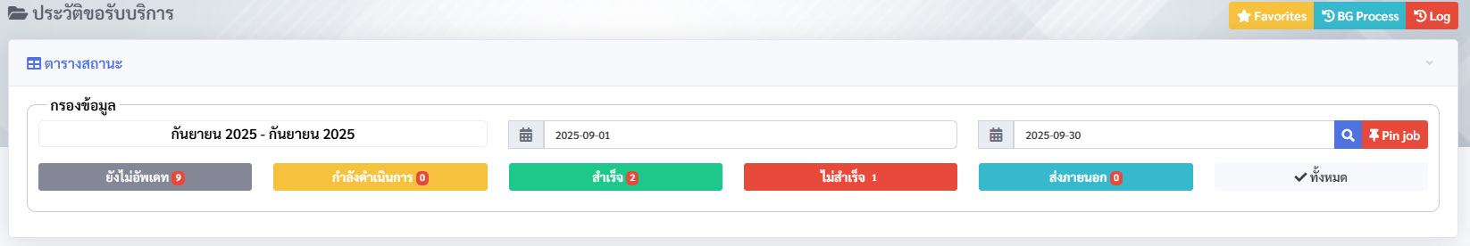
บริษัท เจ้าสัว ฟู้ดส์ อินดัสทรี จำกัด (มหาชน)
บริษัท โฮลซัม ทรี อินเตอร์เนชั่นแนล จำกัด
ขั้นตอนที่ 6: ประวัติเอกสาร
6.2 สามารถค้นหารายการเอกสารตาม Filter ได้ตาม วันที่ และ สถานะการดำเนินการ

Slide 25
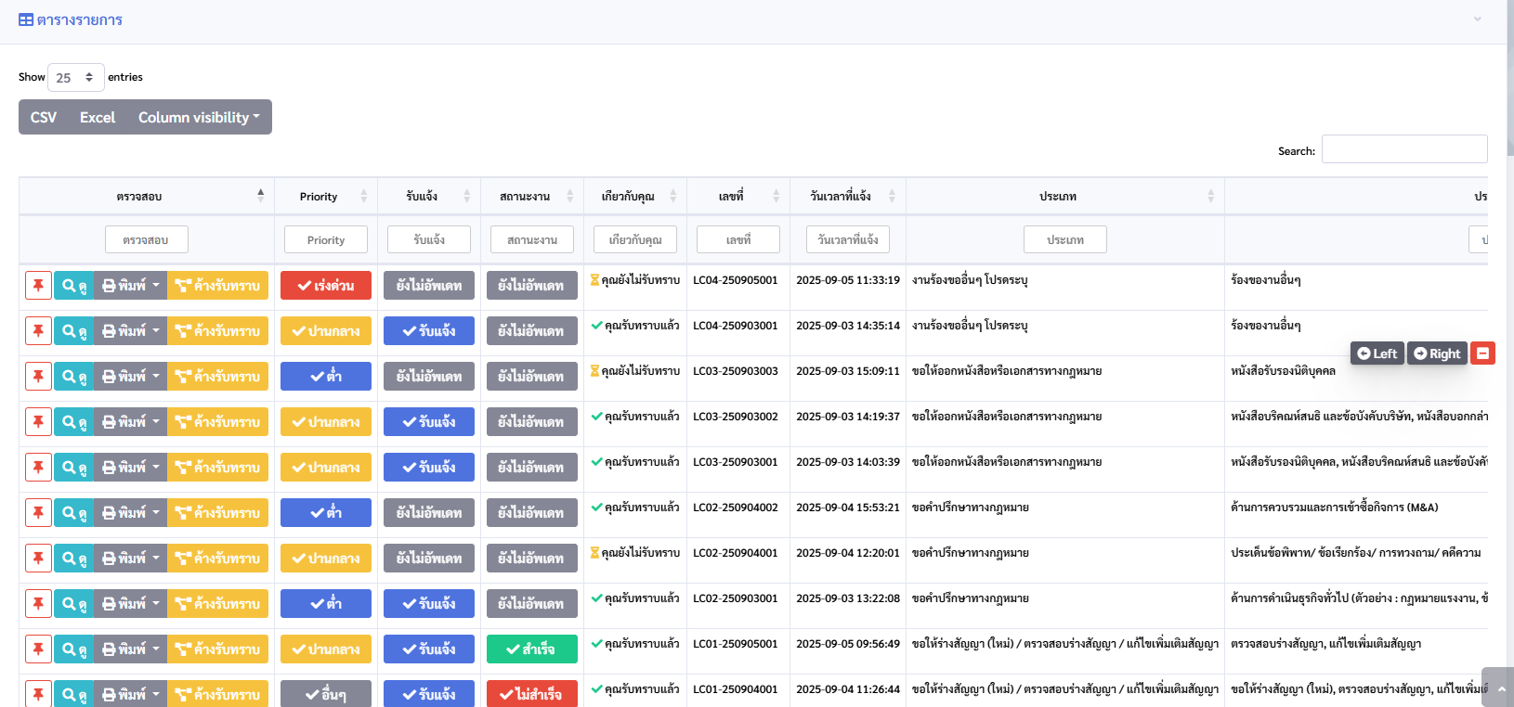
บริษัท เจ้าสัว ฟู้ดส์ อินดัสทรี จำกัด (มหาชน)
บริษัท โฮลซัม ทรี อินเตอร์เนชั่นแนล จำกัด
ขั้นตอนที่ 6: ประวัติเอกสาร
6.2 ตารางรายการ แสดงข้อมูลเอกสารแต่ละฉบับ

Slide 26
บริษัท เจ้าสัว ฟู้ดส์ อินดัสทรี จำกัด (มหาชน)
บริษัท โฮลซัม ทรี อินเตอร์เนชั่นแนล จำกัด
ขั้นตอนที่ 6: ประวัติเอกสาร
6.3 ในส่วนนี้จะแสดงว่าผู้ที่ Log in เข้ามาเกี่ยวข้องกับเอกสารหรือไม่ กดรับทราบแล้วรึยัง

Slide 27
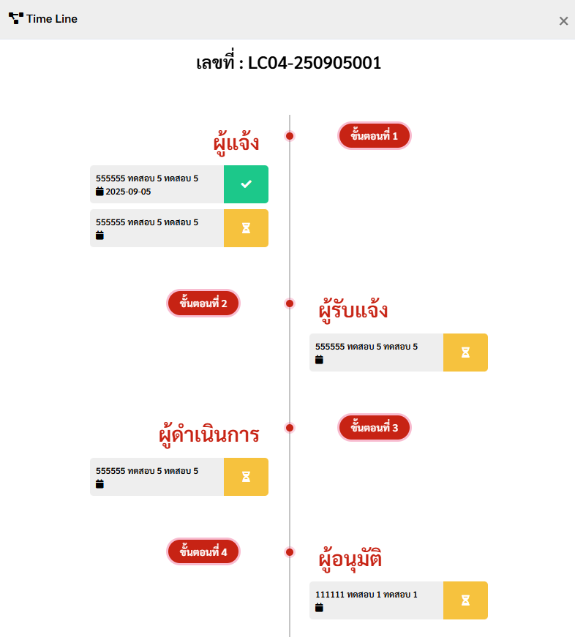

บริษัท เจ้าสัว ฟู้ดส์ อินดัสทรี จำกัด (มหาชน)
บริษัท โฮลซัม ทรี อินเตอร์เนชั่นแนล จำกัด
ขั้นตอนที่ 6: ประวัติเอกสาร
6.4 ปุ่ม “ค้างรับทราบ” แสดงรายการว่า ใครยังไม่กด “รับทราบ”

Slide 28
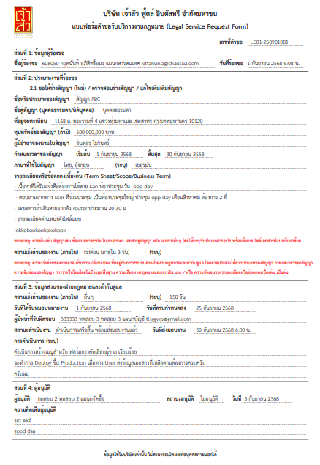
บริษัท เจ้าสัว ฟู้ดส์ อินดัสทรี จำกัด (มหาชน)
บริษัท โฮลซัม ทรี อินเตอร์เนชั่นแนล จำกัด
ขั้นตอนที่ 6: ประวัติเอกสาร
6.5 ปุ่มพิมพ์จะแสดงหน้าเอกสาร PDF สามารถสั่งปริ้นได้

Slide 29
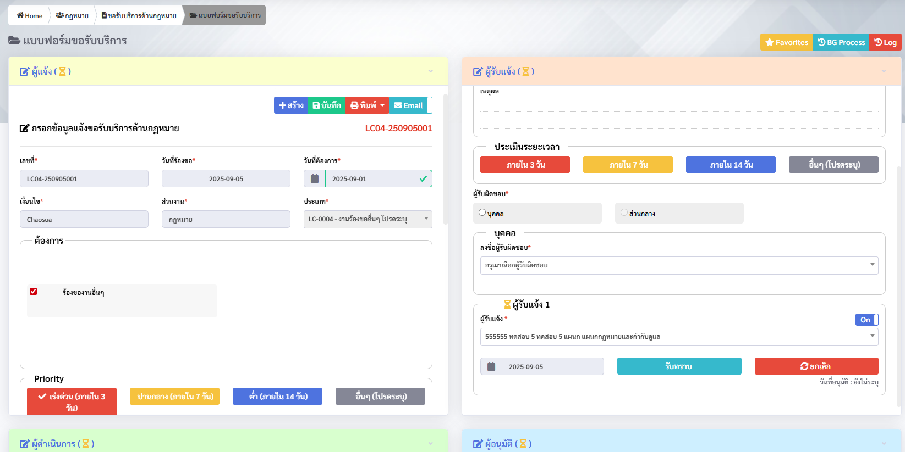
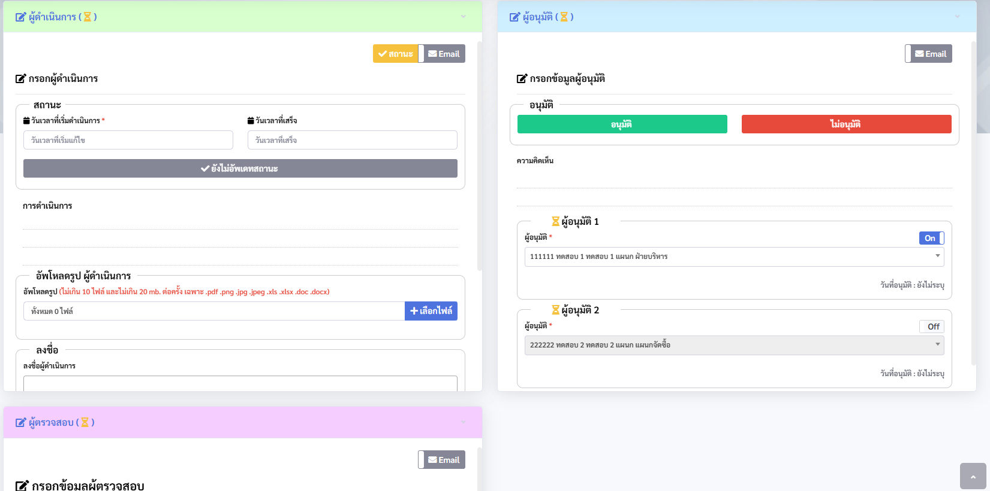
บริษัท เจ้าสัว ฟู้ดส์ อินดัสทรี จำกัด (มหาชน)
บริษัท โฮลซัม ทรี อินเตอร์เนชั่นแนล จำกัด
ขั้นตอนที่ 6: ประวัติเอกสาร
6.6 กด “ดู” เพื่อไปยังหน้าเอกสาร

Slide 30

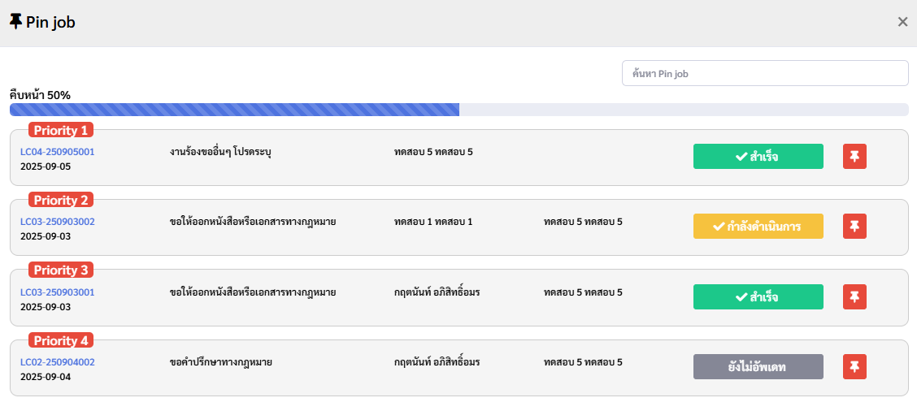
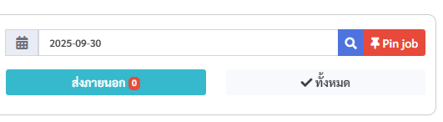
บริษัท เจ้าสัว ฟู้ดส์ อินดัสทรี จำกัด (มหาชน)
บริษัท โฮลซัม ทรี อินเตอร์เนชั่นแนล จำกัด
ขั้นตอนที่ 6: ประวัติเอกสาร
6.7 กดที่หมุด เพื่อเพิ่มรายการไปยัง Pin Job
6.8 กด “Pin Job” ดูรายการ

Slide 31
บริษัท เจ้าสัว ฟู้ดส์ อินดัสทรี จำกัด (มหาชน)
บริษัท โฮลซัม ทรี อินเตอร์เนชั่นแนล จำกัด
7. Config สำหรับ IT

Slide 32
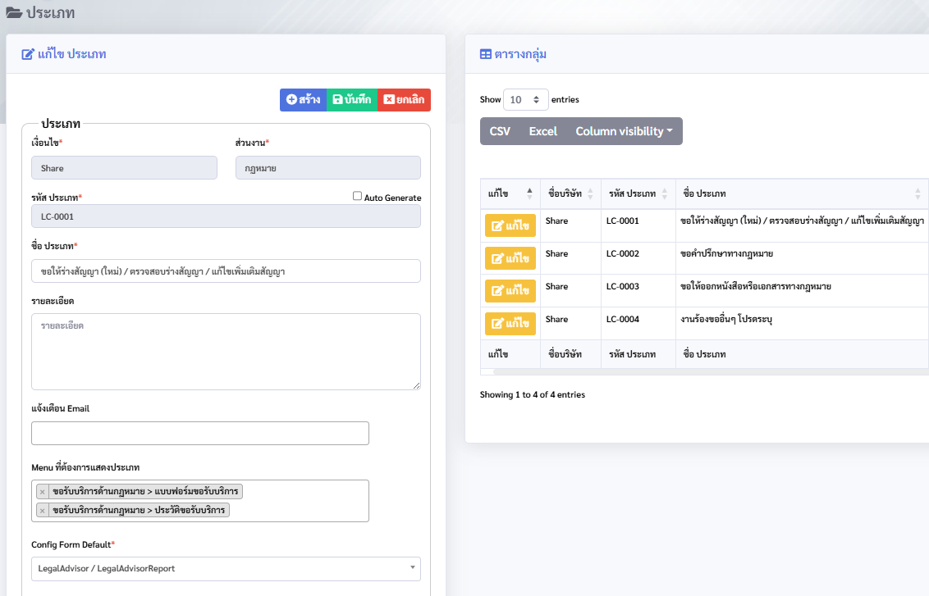
บริษัท เจ้าสัว ฟู้ดส์ อินดัสทรี จำกัด (มหาชน)
บริษัท โฮลซัม ทรี อินเตอร์เนชั่นแนล จำกัด
ขั้นตอนที่ 7: Config

Slide 33
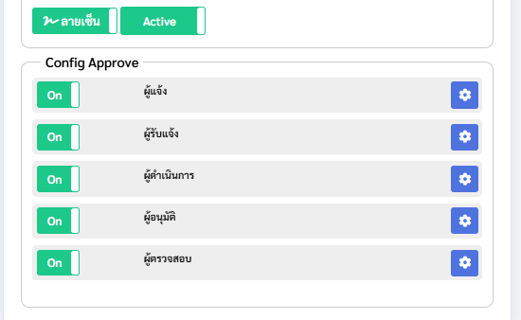
บริษัท เจ้าสัว ฟู้ดส์ อินดัสทรี จำกัด (มหาชน)
บริษัท โฮลซัม ทรี อินเตอร์เนชั่นแนล จำกัด
ขั้นตอนที่ 7: Config
ผู้แจ้ง 1 ผู้รับแจ้ง 1 ผู้ดำเนินการ 1 ผู้อนุมัติ 2 ( Off No.2 Default )
ผู้ตรวจสอบ 1

Slide 34
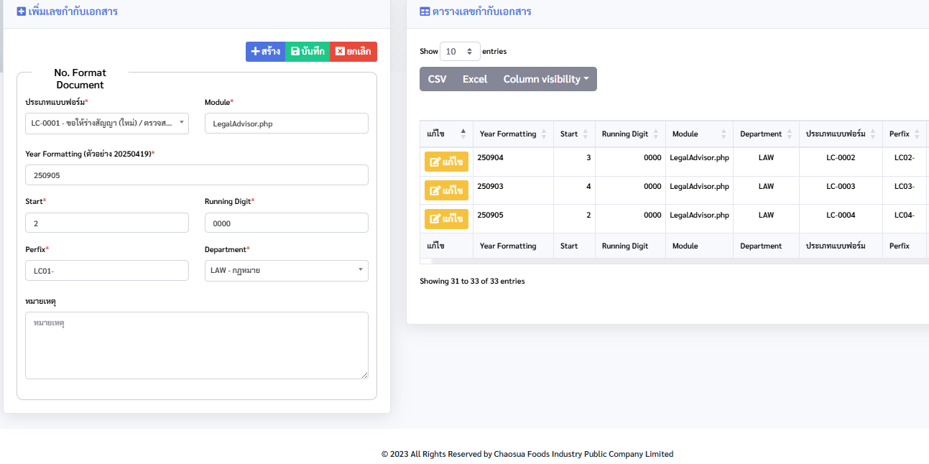
บริษัท เจ้าสัว ฟู้ดส์ อินดัสทรี จำกัด (มหาชน)
บริษัท โฮลซัม ทรี อินเตอร์เนชั่นแนล จำกัด
ขั้นตอนที่ 7: Config

